Slide 1
Procesor (CPU)
scschardware.6f.sk

Slide 2
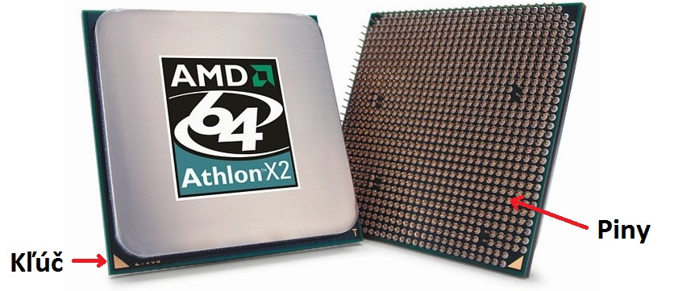
Čo je to procesor?
CPU interpretuje a vykonáva inštrukcie obsiahnuté v softvéri a vykonáva výpočty.
Mikroprocesor sa skladá z kremíkovej doštičky, na ktorej sú fotoelektrickým procesom vryté jemné spoje obvodov s výkonnosťou niekoľkých miliónov tranzistorov.

Slide 3
Zloženie
Podľa Von Neumannovej schémy sa CPU skladá z dvoch základných častí:
aritmeticko-logická jednotka (ALU) - vykonáva operácie na údajoch
riadiaca jednotka - usmerňuje tok programu
Ďalšie významné časti sú:
sada registrov - uchovávajú operandy a medzivýsledky
jednotka správy/prideľovania pamäte (MMU)

Slide 4
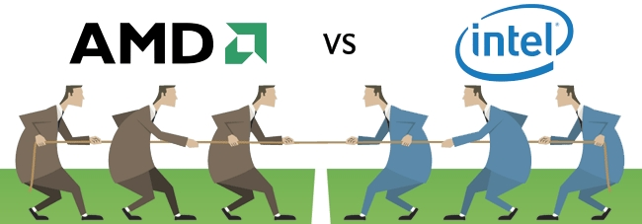
Konkurencia na trhu
V súčasnosti sú najväčšími dodávateľmi procesorov AMD a Intel.

Slide 5
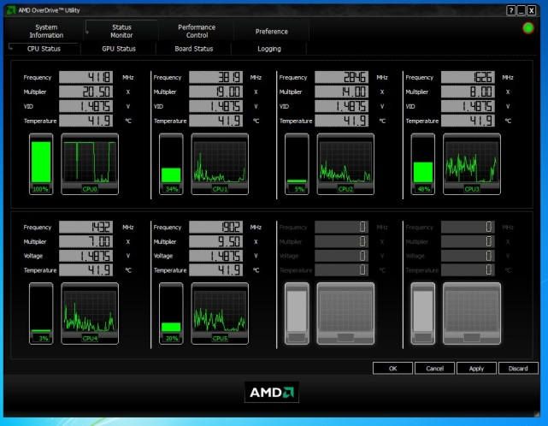
Frekvencia
Frekvencia procesora má značný vplyv na výkon procesora, udáva sa v hertzoch (Hz, respektíve dnes častejšie MHz a GHz).
Dnes vyrábané procesory pracujú na frekvenciách približne 2GHz - 4GHz.

Slide 6
Šírka operandu
Je to počet bitov, ktoré je schopný procesor spracovať v jednom kroku.
Delenie:
8 bitové
16 bitové (286)
32 bitové (Pentium 4, AMD Athlon XP)
64 bitové (AMD Athlon 64/FX, Pentium 4 s podporou EM64T inštrukcií)

Slide 7
Počet jadier
V súčasnosti ide vývoj smerom k integrácii viacerých jadier do jediného čipu.
Každý procesor má nezávislú vyrovnávaciu pamäť a jej radič.
Delenie:
jednojadrové (AMD 64, Pentium 5xx)
dvojjadrové (AMD 64 X2, Pentium 8xx)
viacjadrové - serverové
  (AMD Opteron, IBM Power5 MCM)

Slide 8
Cache pamäť
Je to rýchla pamäť, slúži ako vyrovnávacia pamäť medzi rýchlym procesorom a pomalou hlavnou pamäťou.
Procesor má až tri rôzne cache:
Level 1 (L1) cache - veľmi malá, ale vzhľadom k jej polohe v samotnom jadre veľmi rýchlo prístupná.
  (4 - 256 KB)
Level 2 (L2) cache - obvykle umiestnená v procesore, ale nie v samotnom jadre. (64 KB - 12 MB)
Level 3 (L3) cache - najpomalšia z troch vyrovnávacích pamätí, ale aj najväčšia. (až 256 MB)

Slide 9
Podľa pracovného nasadenia
Môžeme ich rozdeliť na:
mobilné - využívajú sa v notebookoch, majú nízku spotrebu a nižší výkon ako desktopové náprotivky.
desktopové - majú vysoký výkon na multimediálne aplikácie a hry. Majú vyššiu spotrebu.
serverové - spravidla viacjadrové, využívajú sa pri profesionálnych aplikáciách.

Slide 10
North Bridge (severný most)
Ako časť čipsetu matičnej dosky zaisťuje komunikáciu medzi procesorom, pamäťou a grafickou kartou.
Je najbližšie k CPU, v súčasnosti sa do neho priamo integruje.
Celkový výkon matičnej dosky je úmerný aj prenosovej rýchlosti cez FSB a jej frekvencii.

Slide 11
Sockety (pätice)
Sú to konektory na základnej doske určené pre pripojenie procesorov.
Podľa typu pinov sa delia na:
LGA (Land Grid Array)
PGA (Pin Grid Array)
BGA (Ball Grid Array)

Slide 12
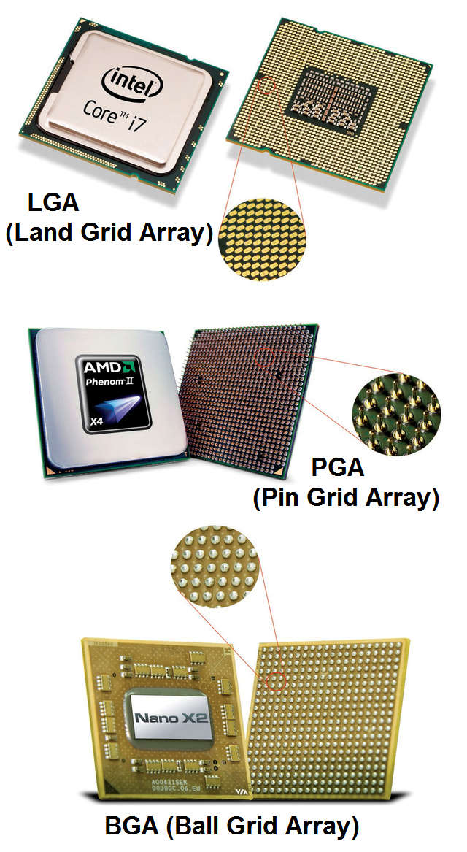
LGA – plošné kontakty sa pril­ožia na pä­ti­cu a proce­sor sa za­bez­pe­čí ob­vo­do­vým rámom.
PGA - pi­ny na procesore sa za­sú­va­jú do ot­vo­rov v pä­ti­ci na zá­klad­nej dos­ke.
BGA - pi­ny vô­bec neobsa­hu­je. Ide o nerozo­be­ra­teľ­né prepojenie. Kon­tak­ty v po­do­be ma­lých guľôčok sú pris­páj­ko­va­né do otvorov v pä­ti­ci.

